Slide 1
운영체재 과제
2017305056 이상원

Slide 2
문제 요구 조건
waitpid를 이용해
아래와 같이 실행 결과가 나올수 있도록 os_pgml.c 프로그램을 작성하시오.(pid, code 값은 달라질 수 있다.)
$ ./os_pgml.c
run child-1[pid: 12883]
run child-2[pid: 12884]
child [pid: 12883] terminated with code 200
$
첫번째 자식 프로세스가 먼저 나오게 할 것
그 후 두번째 자식 프로세스의 결과
마지막으로 첫번째 자식 프로세스의 pid값과 종료 코드 보이기

Slide 3
Pid 315
int a=3;
fork();
부모
Pid 315
자식
Pid 316
int a=3;
316;
int a=3;
0;
fork() 함수의 반환값
자식 프로세스 0
부모 프로세스 0<val
실패시 -1
부모,자식 프로세스 순서는 매번 달라질 수 있음

Slide 4
Pid = 123
pid_t waitpid(pid_t pid, int *status, int options);
pid - wait할 자식 프로세스의 유형
status - return된 자식 프로세스의 상태 변경값을 저장하는 변수입니다.
option- 0 또는 아래의 상수의 조합으로 설정됩니다.
0 : 결과를 return할 때까지 block합니다.
WNOHANG : 현재 종료된 자식 프로세스가 없으면 block하지 않고 바로 0을 반환함.
WUNTRACED : 자식 프로세스가 STOP하면 반환함
WCONTINUED: STOP되었던 자식 프로세스가 재 실행되면 반환함.
자식 기다리기
Pid2
Pid = 123
자식 기다리기
Pid1=123
Pid = 123
Pid = 125
Pid1=fork();
Pid2
Pid = 124
Pid1=0;
Child -2
Child -1

Slide 5
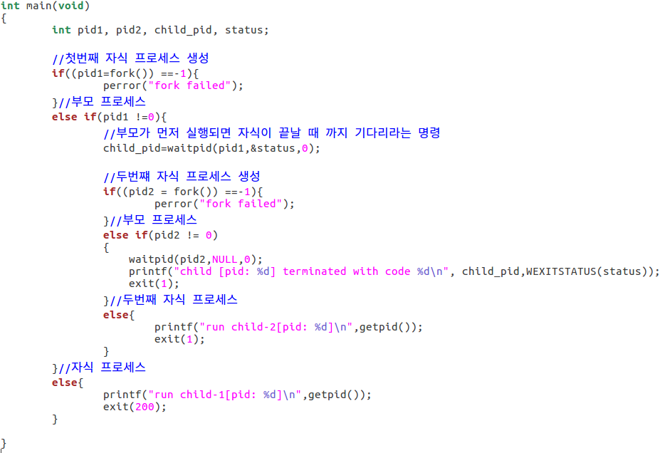
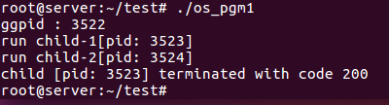
WIFEXITED(status)매크로 wait.h에 정의
자식 프로세스가 정상종료했음을 확인하면 이 매크로를 통하여 종료 코드를 확인할 수 있다.

Slide 6
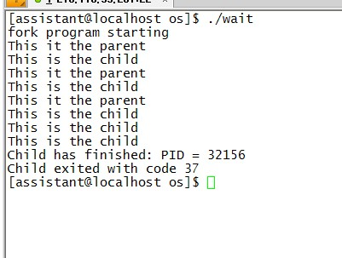
wait 시스템 콜을 사용하여 자식프로세스가 끝날 때까지 부모 프로세스가 기다리고, 자식 프로세스의 종료상태를 검사(여기서는 종료코드 값 37 할당) 하는 프로그램을 작성하시오.
문제 조건
자식 프로세스가 끝날때까지 부모 프로세스가 기다리기
자식 프로세스의 종료상태 검사
(종료코드 37)

Slide 7
pid_t wait( int *statloc);
자식 프로세스 정상적 종료 : 프로세스 ID 반환
WIFEXITED(statloc) 매크로가 true를 반환
자식 프로세스 비정상적 종료 : 프로세스 ID 반환
WIFSIGNALED(statloc) 매크로가 true를 반환
오류 : -1

Slide 8
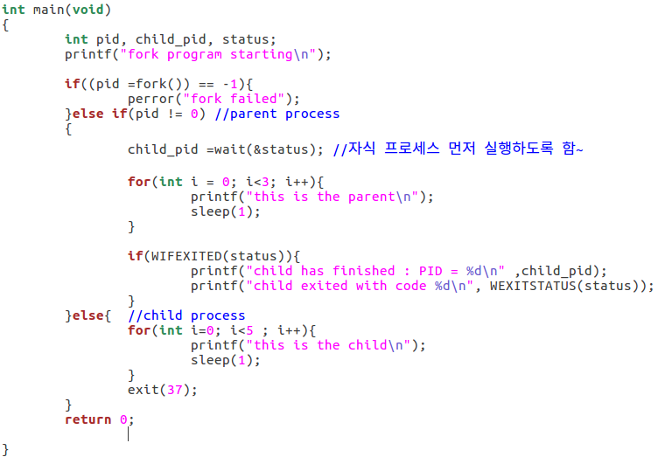
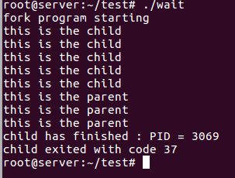

Slide 9
궁금하신 점 있으시면 tkddnjs206@gmail.com으로 메일 주시기 바랍니다! https://www.it-note.kr/133
https://m.blog.naver.com/PostView.nhn?blogId=kbh3983&logNo=220787640591&proxyReferer=https:%2F%2Fwww.google.com%2F
https://wkdtjsgur100.github.io/process-system-call/
https://jangpd007.tistory.com/60
https://codetravel.tistory.com/30

